Slide 1
Druhy optických prostředí
VY_32_INOVACE_42_Druhy_optickych_prostredi
Autor: Pavlína Čermáková
Vytvořeno v rámci v projektu „EU peníze školám“
OP VK oblast podpory 1.4 s názvem Zlepšení podmínek pro vzdělávání na základních školách

Slide 2
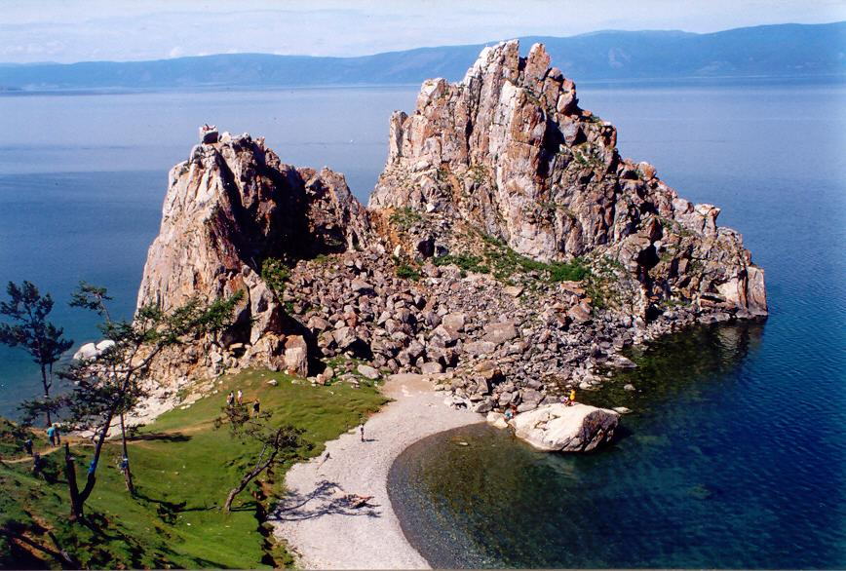
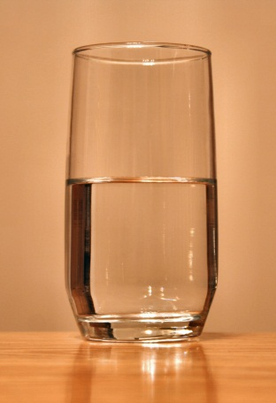
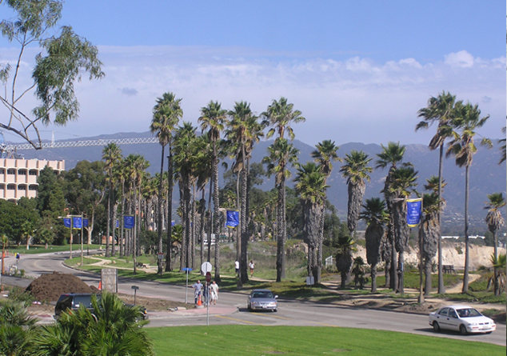
Prostředí, kterým se světlo šíří, se nazývá optické prostředí.
1. Průhledné prostředí
Čisté sklo
[1]
Čistá voda
[3]
Toto prostředí propouští všechny světelné paprsky.
Žádné paprsky nepohlcuje a ani neodráží zpět.
[2]
Vzduch za jasného dne

Slide 3
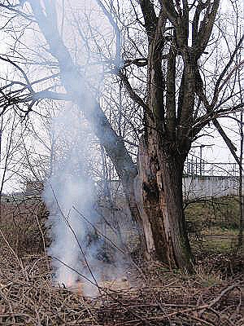
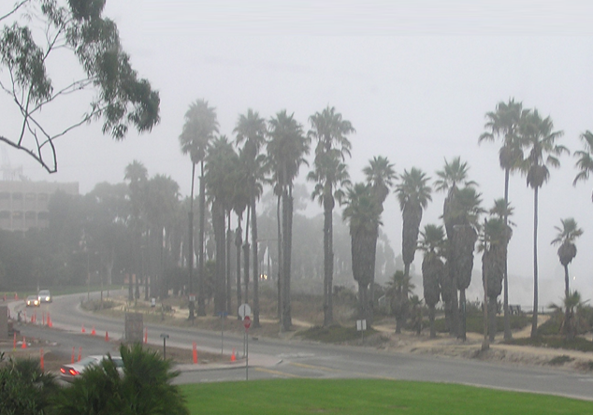
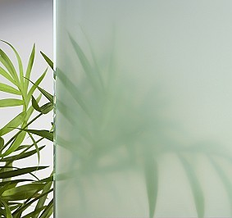
2. Průsvitné prostředí
[4]
Mlha
[5]
Kouř
[6]
Matné sklo
Toto prostředí propouští část světelných paprsků.
Zbylé paprsky pohlcuje nebo odráží zpět.

Slide 4
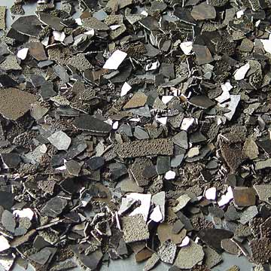
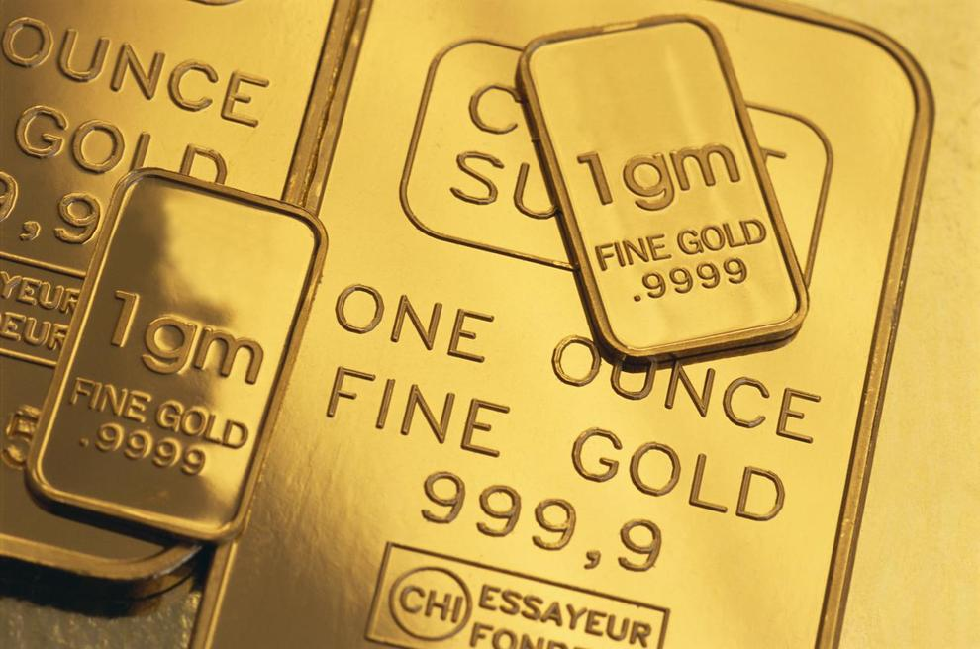
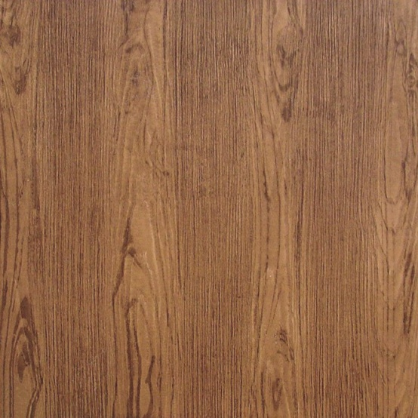
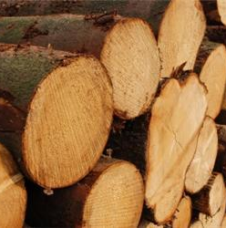
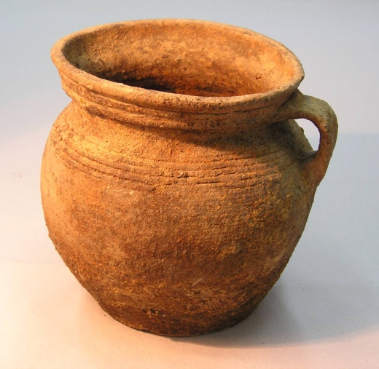
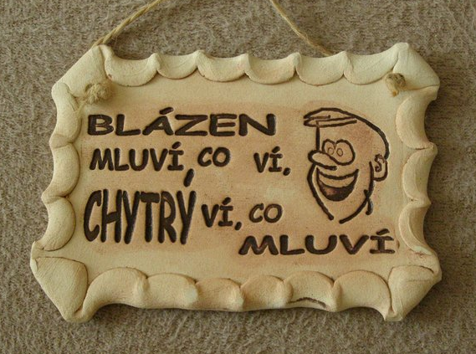
3. Neprůhledné prostředí
[7]
[8]
[9]
[10]
Kovy
Dřevo
Toto prostředí nepropouští žádné světelné paprsky.
Všechny paprsky zčásti pohltí, zčásti odrazí zpět.
[11]
[12]
Keramika

Slide 5
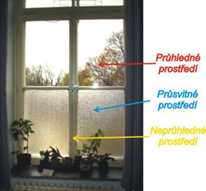
[13]

Slide 6
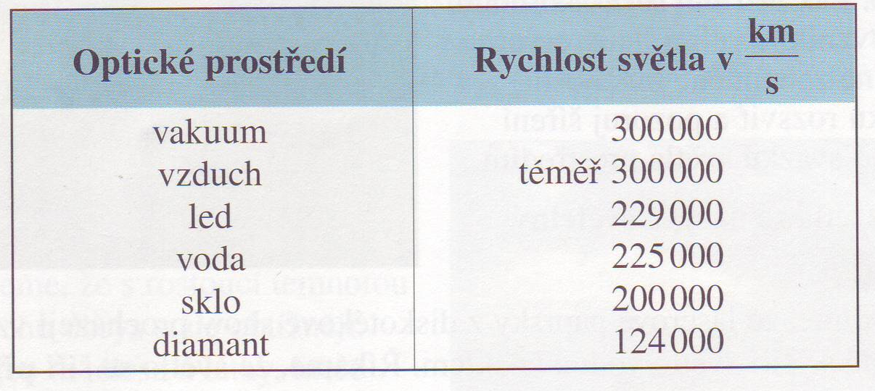
V různých prostředích se světlo šíří různou rychlostí
[14]
Nejrychleji se světlo šíří ve vakuu nebo ve vzduchu:
v = 300 000 km/s

Slide 7
Zápis:
Téma: Druhy optických prostředí
Optická prostředí se třídí podle propustnosti světelných paprsků na:
průhledné – čistý vzduch, čisté sklo, čistá voda
- toto prostředí propouští všechny světelné paprsky
průsvitné – mlha, kouř, matné sklo
- toto prostředí propustí pouze část světelných paprsků
neprůhledné – kovy, dřevo, keramika, ...
- toto prostředí nepropustí žádné světelné paprsky
Ve vakuu i ve vzduchu se světlo šíří rychlostí 300 000 km/s.

Slide 8
Základní údaje o DUM
Autor DUM: Pavlína Čermáková, ZŠ Studentská 895, Mnichovo Hradiště
Období vytvoření DUM: 2. pololetí školního roku 2010/2011
Ročník: sedmý
Vzdělávací oblast: Člověk a příroda
Vzdělávací obor: Fyzika
Tematický okruh: Optika
Téma: Druhy optických prostředí
DUM byl vytvořen jako doprovodný materiál pro výklad v předmětu Fyzika v sedmém ročníku ZŠ. Je určen k prezentaci pomocí datového projektoru.
Lze ho využít i pro zápis nových poznatků do sešitu, stejně tak ho lze zaslat mailem žákům, kteří v době probírání nového učiva chyběli.
Vytvořeno jako DUM do předmětu fyzika na ZŠ Studentská 895, Mnichovo Hradiště

Slide 9
Zdroje:
Obrázky:
[1]
http://upload.wikimedia.org/wikipedia/commons/1/11/Glass-of-water.jpg
[2]
http://upload.wikimedia.org/wikipedia/commons/9/92/Fog%26Sunny.png
[3]
http://upload.wikimedia.org/wikipedia/commons/5/5c/Olchon1.jpg
[4]
http://upload.wikimedia.org/wikipedia/commons/9/92/Fog%26Sunny.png
[5]
http://www.google.cz/imgres?q=kou%C5%99+z+kom%C3%ADna&start=191&hl=cs&gbv=2&biw=1366&bih=571&tbm=isch&tbnid=sPKtSpQXOmyywM:&imgrefurl=http://www.jenikov.net/view.php%3Fcisloclanku%3D2009020001&docid=s9Zrx1i3eAD5pM&imgurl=http://www.jenikov.net/storage/200803262040_v3.jpg&w=300&h=400&ei=eo26T4faPIPntQbeybG4CA&zoom=1&iact=hc&vpx=780&vpy=73&dur=2739&hovh=259&hovw=194&tx=75&ty=162&sig=101810909943249336466&page=8&tbnh=126&tbnw=112&ndsp=29&ved=1t:429,r:19,s:191,i:45
[6]
http://www.google.cz/imgres?q=matn%C3%A9+sklo&hl=cs&biw=1366&bih=571&gbv=2&tbm=isch&tbnid=ua7d8T5jMpxpoM:&imgrefurl=http://www.suzaglass.com/cz/katalog/materialy-sklo/&docid=NyXvVImILUR9vM&imgurl=http://www.suzaglass.com/static/images/m_sklo_07.jpg&w=283&h=266&ei=eYy6T53LOs7Jsgbn5uXRBw&zoom=1&iact=hc&vpx=179&vpy=2&dur=122&hovh=212&hovw=226&tx=157&ty=54&sig=101810909943249336466&page=1&tbnh=117&tbnw=124&start=0&ndsp=26&ved=1t:429,r:1,s:0,i:72

Slide 10
[7]
http://www.google.cz/imgres?q=kovy&start=106&hl=cs&gbv=2&biw=1366&bih=571&tbm=isch&tbnid=I_yZ5aNvFIYM8M:&imgrefurl=http://assigmentsforcc.wordpress.com/2011/09/24/metals/&docid=RSwoHh7Y2SSrzM&imgurl=http://assigmentsforcc.files.wordpress.com/2011/09/electrolytic_manganese_metal.jpg&w=360&h=360&ei=JJG6T9ubKYLBtAajp-HvBw&zoom=1&iact=hc&vpx=465&vpy=151&dur=514&hovh=225&hovw=225&tx=137&ty=108&sig=101810909943249336466&page=5&tbnh=130&tbnw=130&ndsp=29&ved=1t:429,r:3,s:106,i:74
[8]
http://www.google.cz/imgres?q=kovy&start=219&hl=cs&gbv=2&biw=1366&bih=571&addh=36&tbm=isch&tbnid=MGsDEqyQLR6z9M:&imgrefurl=http://www.investicniweb.cz/fx-komodity/komodity/2011/10/7/clanky/zlato-nespolehejte-jen-na-mince-slitky/&docid=e2g60UQjfjt6oM&imgurl=http://media.investicniweb.cz/photos/2011/10/21/7-5938-zlate-slitky.jpg&w=990&h=656&ei=Sri7T4_TE83ntQat9JzYBw&zoom=1&iact=hc&vpx=699&vpy=274&dur=5381&hovh=183&hovw=276&tx=120&ty=129&sig=101810909943249336466&page=9&tbnh=115&tbnw=153&ndsp=30&ved=1t:429,r:4,s:219,i:137
[9]
http://www.google.cz/imgres?q=d%C5%99evo&hl=cs&gbv=2&biw=1366&bih=571&tbm=isch&tbnid=MfLQL7lvWYcANM:&imgrefurl=http://www.hk-keramik.eu/webgraphics/dimitaced.html&docid=UmuHf5W0UEYR5M&imgurl=http://www.hk-keramik.eu/webgraphics/katalogbig/did03.jpg&w=669&h=669&ei=Cbm7T7DQFo6RswaHh_WjCA&zoom=1&iact=hc&vpx=518&vpy=70&dur=951&hovh=225&hovw=225&tx=110&ty=111&sig=101810909943249336466&page=1&tbnh=160&tbnw=148&start=0&ndsp=11&ved=1t:429,r:2,s:0,i:138
[10]
http://www.google.cz/imgres?q=d%C5%99evo&hl=cs&gbv=2&biw=1366&bih=571&tbm=isch&tbnid=b5rW8ngvXF-cGM:&imgrefurl=http://www.nazeleno.cz/vytapeni/biomasa/drevo-na-vytapeni-7-otazek-a-odpovedi.aspx&docid=qESczTxN4zLq9M&imgurl=http://www.nazeleno.cz/Files/ResizedImages/obrazky/Vytapeni/D%2525C5%252599evo-7-ot%2525C3%2525A1zek/d%2525C5%252599evo-perex_329x-1_1009241032.jpg&w=329&h=242&ei=Cbm7T7DQFo6RswaHh_WjCA&zoom=1&iact=hc&vpx=1026&vpy=121&dur=446&hovh=192&hovw=262&tx=161&ty=60&sig=101810909943249336466&page=3&tbnh=131&tbnw=165&start=39&ndsp=29&ved=1t:429,r:7,s:39,i:235

Slide 11
[11]
http://www.google.cz/imgres?q=keramika&hl=cs&gbv=2&biw=1366&bih=571&tbm=isch&tbnid=mDqgkLPhg3YJPM:&imgrefurl=http://www.prahanoviny.cz/2010/11/27/keramika-v-klubu-v-materince/&docid=PSxc7rEWO2bqsM&imgurl=http://www.prahanoviny.cz/wp-content/uploads/keramika14.jpg&w=2048&h=1536&ei=ELq7T6PtGoXftAakwdGnCA&zoom=1
[12]
http://www.google.cz/imgres?q=keramika&start=201&hl=cs&gbv=2&biw=1366&bih=571&addh=36&tbm=isch&tbnid=_ACw0xaPTAEXXM:&imgrefurl=http://kompre.rajce.idnes.cz/Citaty_na_keramice/&docid=WJWAsbECFaF9hM&imgurl=http://img3.rajce.idnes.cz/d6/1/1976/1976112_7951a905079dd8cd3cd6286045b8e27d/images/keramika_18.JPG&w=700&h=525&ei=eLq7T9i-H83MtAaWudS3CA&zoom=1&iact=hc&vpx=711&vpy=220&dur=114&hovh=194&hovw=259&tx=150&ty=116&sig=101810909943249336466&page=9&tbnh=115&tbnw=149&ndsp=29&ved=1t:429,r:4,s:201,i:74
[13]
http://www.google.cz/imgres?q=pr%C5%AFhledn%C3%A9+prost%C5%99ed%C3%AD&start=80&hl=cs&gbv=2&biw=1366&bih=571&addh=36&tbm=isch&tbnid=NPWHiSzxirYUOM:&imgrefurl=http://www.gymhol.cz/projekt/fyzika/01_uvod/01.htm&docid=aavbCgjtYJzb0M&imgurl=http://www.gymhol.cz/projekt/fyzika/01_uvod/02_okno2_1m.JPG&w=250&h=231&ei=1ru7T_n8HMbIsgbvl4SSCA&zoom=1
[14]
Sken – str.100 - Mgr.RAUNER, Karel , et al. Fyzika 7 učebnice pro základní školy a víceletá gymnázia. Plzeň : Fraus, 2005. 136 s. ISBN 80-7238-431-7.

